Slide 1
LOB klas 4
Schooljaar
2023- 2024
Notes:
[Leerlingen vragen of ze weten waar LOB voor staat + korte uitleg.]

Slide 2
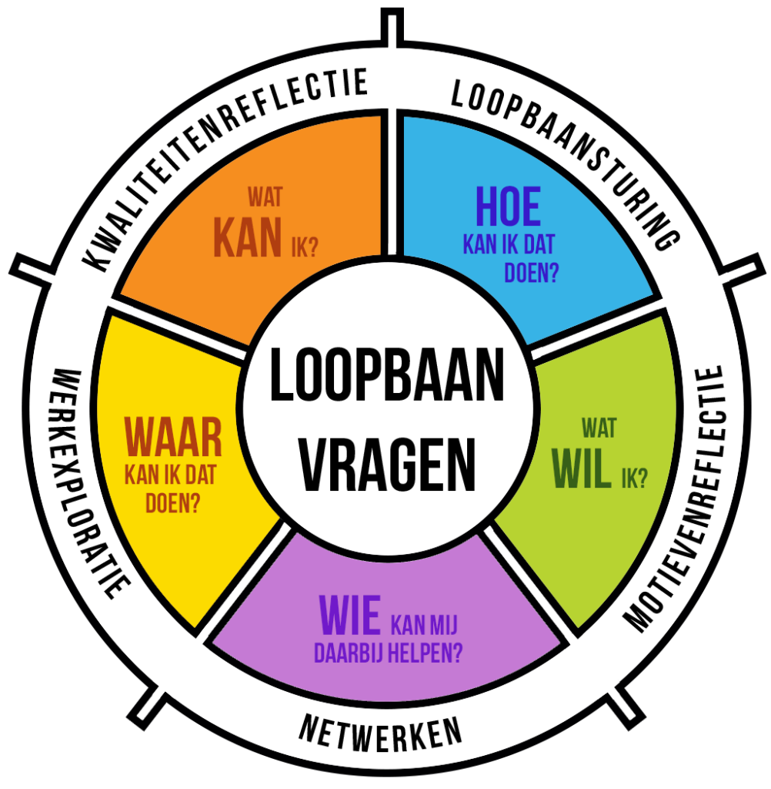
Loopbaanoriëntatie en -begeleiding
Mentoren en coördinatoren
Decanen: lessen, decanensite

Slide 3
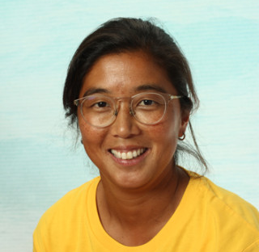
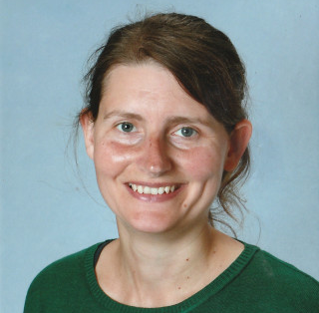
Decanaat Socrates
Decanen: mw. Schneider en mw. Monster
Profielkeuze / vakkenpakket
Vrij vragen LOB
Extra programma’s (PRE, etc.)
Gesprekken (studie, tussenjaar)
Cijferlijsten
Loop langs (kamer Delta, tussen 106 en 107) of maak een afspraak per mail.
Notes:
Hier op Socrates zijn de decanen mw. Schneider en mw. Monster. Je kunt ons vinden in kamer Delta, tussen lokaal 106 en 107. Er is in elk geval in de grote pauzes minstens een van ons aanwezig, maar ook in de andere pauzes en in onze tussenuren kun je ons daar vaak vinden. Wil je zeker weten dat er iemand is en dat we tijd hebben? Mail dan voor een afspraak. Je kunt bij ons terecht voor onder vragen over je vakkenpakket, hulp bij de studiekeuze, praktische zaken zoals verlofbriefjes voor open dagen en cijferlijsten. Wij organiseren ook onder meer het Keuzefestival, waarbij oud-leerlingen en soms ook ouders komen vertellen over hun opleiding. Het keuzefestival vindt dit jaar plaats op 22 maart. Je kunt bij ons ook terecht als je van plan bent om na je diploma naar het buitenland te gaan of als je meer informatie wilt over een van de Pre-University programma’s.

Slide 4
Waar te beginnen?
Studie? – HBO/WO?
Tussenjaar?
Werken?
Anders?
Notes:
De eerste stap in je oriëntatie is nog heel algemeen. Weet je al of je wilt gaan studeren, of dat je liever een tussenjaar neemt of eerst wil gaan werken? Of misschien iets heel anders? En als je wilt gaan studeren: wil je dat dan aan een universiteit of aan een HBO doen?

Slide 5
HBO WO
Praktijkgerichte opdrachten
Stage is verplicht
Theorie gelijk toepassen
Veel groepsgewijs werken
Persoonlijke benadering
Helder beroepsbeeld
Wetenschappelijk gericht
Theoretische opdrachten
Stage mogelijk verplicht (afhankelijk van de studie)
Veel zelfstandig werken
Minder controle op huiswerk
Minder helder beroepsbeeld
Notes:
Als je HBO en WO inhoudelijk vergelijkt, dan kun je zeggen dat het HBO meer praktijkgericht is en het WO (de universiteit) wetenschappelijker gericht. Op het HBO pas je de kennis gelijk toe, terwijl je in het WO leert hoe je nieuwe kennis kunt vergaren. Ook het onderwijs ziet er anders uit: op het HBO wordt er meer in groepen gewerkt en is de benadering vaak persoonlijker, terwijl je op het WO vaak veel zelfstandig werkt en er minder controle is op je huiswerk. Ook is het op het WO vaak minder duidelijk wat je met je opleiding kunt doen, terwijl op het HBO vaak veel duidelijker is welke beroepen je na je opleiding kunt beoefenen. Kijk dus goed welke benadering beter bij je past.

Slide 6
Opbouw studies
Hogeschool (HBO)
Bachelor 4 jaar
Master
1 – 2 jaar
Universiteit (WO)
Bachelor 3 jaar
Master
1 – 2 jaar
Doorstroom (eventueel met schakelprogramma)
Doorstroom mogelijk met aanvullende eisen
Notes:
Qua opbouw van de studies zijn er ook wat verschillen. Op het HBO duurt de bachelor 4 jaar en de master 1 of 2 jaar. Op de universiteit duren bachelors 3 jaar en masters 1 of 2 jaar. Het is mogelijk om van een HBO-bachelor door te stromen naar een universitaire bachelor of master, maar het kan wel zijn dat je dan aan aanvullende eisen moet voldoen. Als je van een HBO-bachelor naar een HBO-master wilt doorstromen of van een universitaire bachelor naar een universitaire master dan zijn er bijna altijd wel meerdere masters die naadloos aansluiten op je bachelor. Soms, bijvoorbeeld als je je master op een andere universiteit wilt doen dan je bachelor, kan het zo zijn dat de opleidingen niet perfect op elkaar aansluiten en je dus wat extra vakken of een schakelprogramma moet volgen.

Slide 7
Wegstrepen
Onderwijs en opvoeding
Taal en communicatie
Cultuur en kunst
Recht en bestuur
Economie en bedrijf
Gedrag en maatschappij
Gezondheid
Leven en omgeving
Exact en informatica
Ontwerp en constructie
Interdisciplinaire bachelors
Notes:
Als je besloten hebt dat je wilt gaan studeren, maar je nog geen idee hebt wat precies, dan kan wegstrepen een goede eerste stap zijn. Er zijn in totaal meer dan 2500 verschillende studies, dus als je hierin ongericht gaat zoeken, dan zie je al gauw door de bomen het bos niet meer! Zie je hier al richtingen tussen staan waarvan je meteen weet dat die niets voor jou zijn? Op deze manier kun je al een schifting maken. Daarna kun je verder gaan kijken naar de verschillende opleidingen die passen bij de richtingen die jou aanspreken.

Slide 8
Hulp
Familie
Kennissen
Vakdocenten
Mentor
Decanen
LinkedIn
Leidse Voorlichtingsavonden
Open dagen
Sites (decaangymnasiumleiden.nl)

Slide 9
Open dagen
Open dagen bezoeken onder schooltijd?
Maximaal 2x per schooljaar
Haal een verlofbriefje bij de decanen (kamer Delta, tussen 106 en 107)
Lever dat uiterlijk twee schooldagen van tevoren in bij de administratie
Leidse voorlichtingsdagen 28, 29 en 30 november
Notes:
Als je al aan het oriënteren bent, wil je dit schooljaar misschien wel al een of meerdere open dagen bezoeken. Dit kan ook onder schooltijd. Je kunt maximaal twee ‘snipperdagen’ per schooljaar opnemen om aan LOB-activiteiten zoals open dagen of meeloopdagen mee te doen. Hiervoor haal je ruim van tevoren een verlofbriefje bij de decanen, dat je dan ondertekend (door jezelf en een ouder/verzorger) uiterlijk twee schooldagen van tevoren inlevert bij de administratie.

Slide 10
Overige programma’s
Pre-University Leiden of Den Haag
Pre-Classes Leiden
Pre-University Delft
PreStudent Program
Meeloopdagen
(Online) proefstuderen
Notes:
Wil je naast school meer doen en sta je er qua cijfers goed voor? Dan is Pre-University College misschien wat voor jou! De twee programma’s waarvoor je je al in klas 4 moet aanmelden zijn Pre-University College Leiden en Pre-University College Den Haag. Tijdens deze programma’s kun je alvast kennismaken met de universiteit. In Leiden ga je in vijf onderwijsblokken (1,5 jaar bijna elke maandagmiddag) steeds dieper in op de vraag wat wetenschap is en hoe jij daaraan je steentje kunt bijdragen. Je werkt aan een eigen onderzoek dat je ook voor je pws gebruikt. Je hebt een gemiddelde van 8,0 of hoger nodig om kans te maken geselecteerd te worden! Bij PRE-Den ligt de nadruk op onderzoek naar en onderwijs over maatschappelijke vraagstukken. Je probeert bijvoorbeeld een oplossing voor een lokaal probleem te vinden. Dit programma is korter (1 jaar) en vraagt een minder hoog gemiddelde dan PRE-Leiden. De andere twee programma’s – TU Delft Pre-University Programme en de Pre-University Classes – beginnen pas later en zijn op dit moment dus nog niet relevant. De aanmelding en selectie voor deze programma’s vindt pas in de vijfde klas plaats. Sommige PRE-Classes zijn ook open voor klas 4; dit kun je op hun website vinden.

Slide 11
Kom vooral langs!
Kamer Delta, tussen 106 en 107
t.schneider@gymnasiumleiden.nl
m.monster@gymnasiumleiden.nl
Notes:
Wil je graag een keer praten over je profiel of over studiekeuzegerelateerde zaken, of wil je meer informatie over bijvoorbeeld Pre-University? Loop dan vooral een keer langs! Je kunt ons vinden in kamer Delta, tussen 106 of 107. Of maak via e-mail eerst een afspraak.

